Slide 1
RENDICIÓN DE CUENTAS AÑO 2025
SR. CARLOS VILLEGAS
COMISIÓN DE VIALIDAD

Slide 2
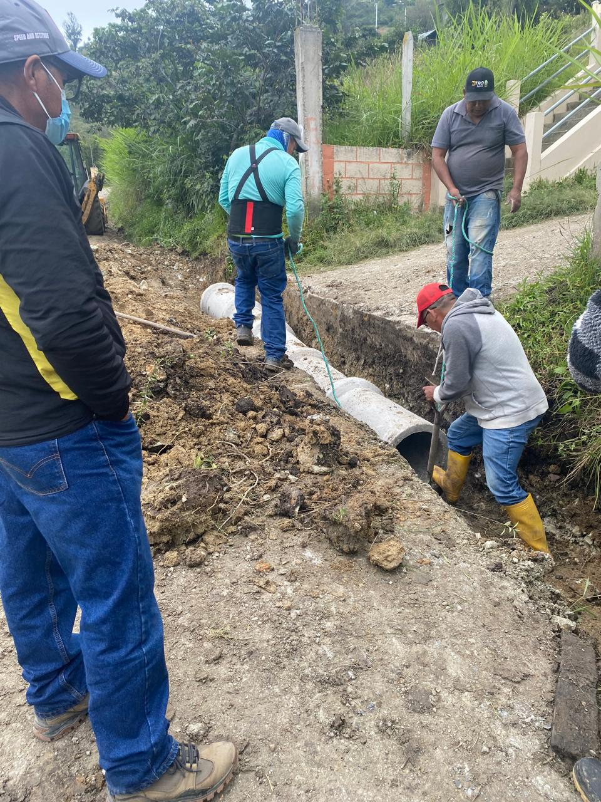
INFORME COMISIÓN
Con respecto a la comisión de vialidad, mi función principal es colaborar con mi contingente, solicitando a los propietarios la limpieza de cuentas y ejecución de mingas para los trabajos de limpieza y conducción de aguas en diferentes lugares de la parroquia.

Slide 3
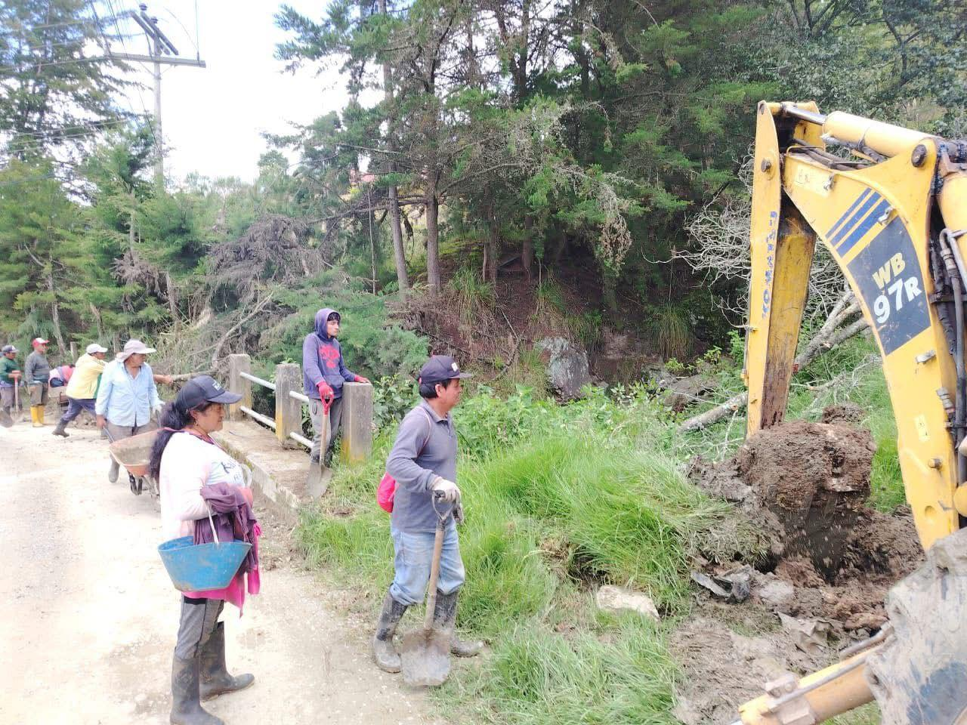
MINGA VIAL
Participando y siendo parte activa de las mingas en las vías; esta es en la vía San José – Sondeleg, realice otras mingas con el bacheo en la vía en Yuquín en donde los ciudadanos, mi persona aportamos para el alquiler de la maquina Retroexcavadora arreglando en algo los daños viales.

Slide 4
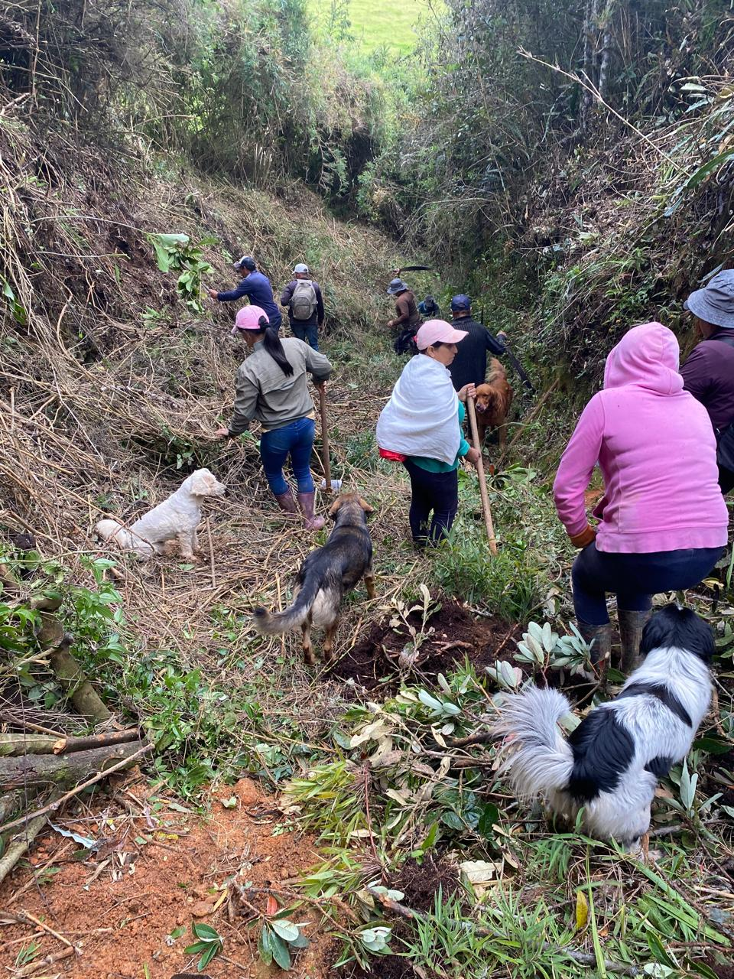
MINGAS
Organizamos mingas para cubrir necesidades de las personas y comunidades.
Arreglamos caminos
Aperturamos cunetas

Slide 5
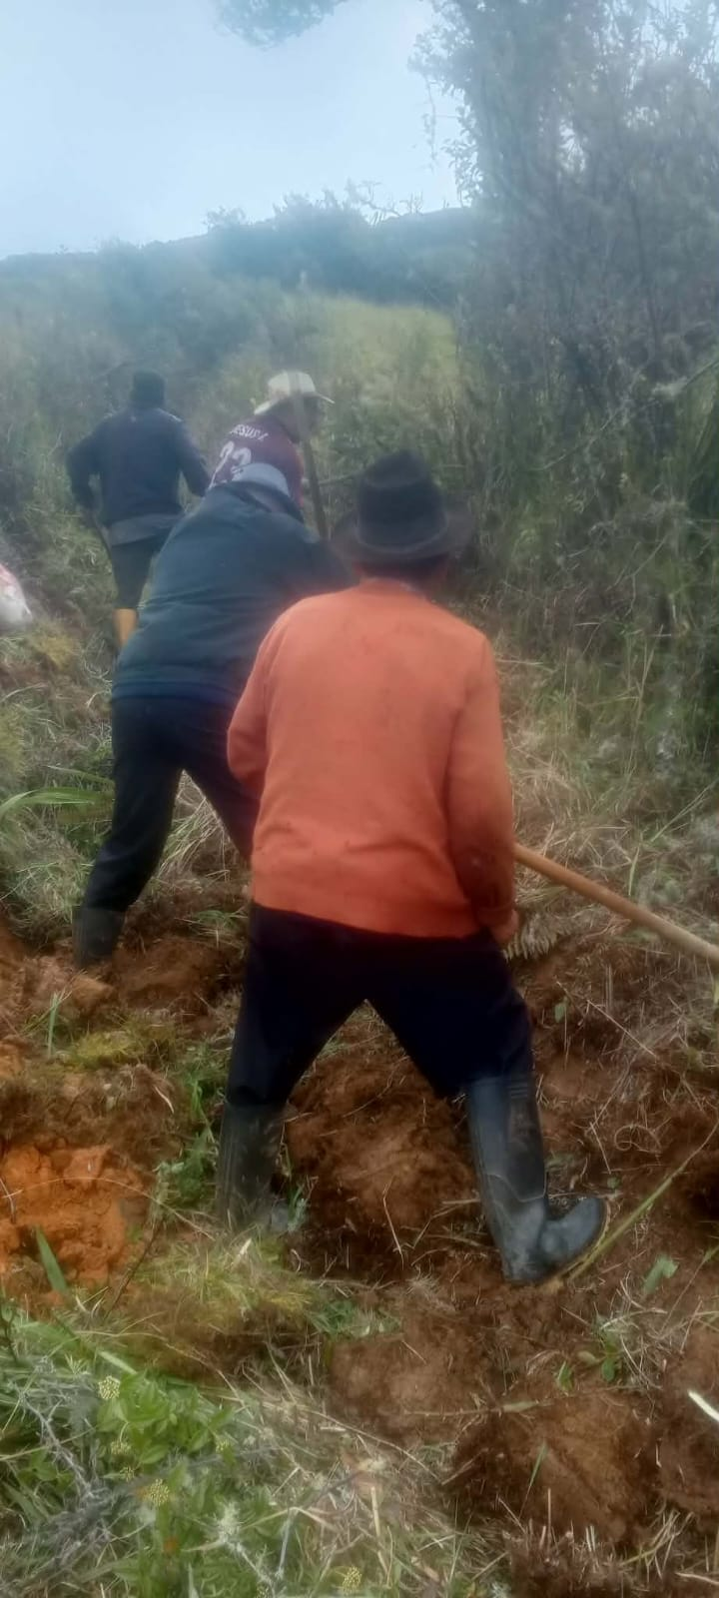
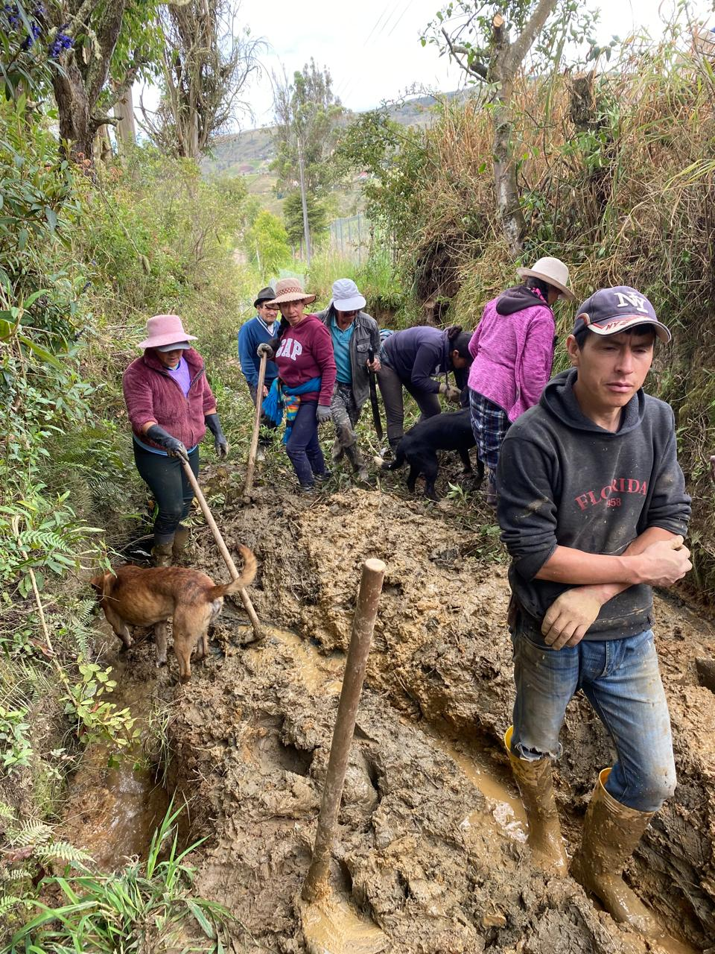
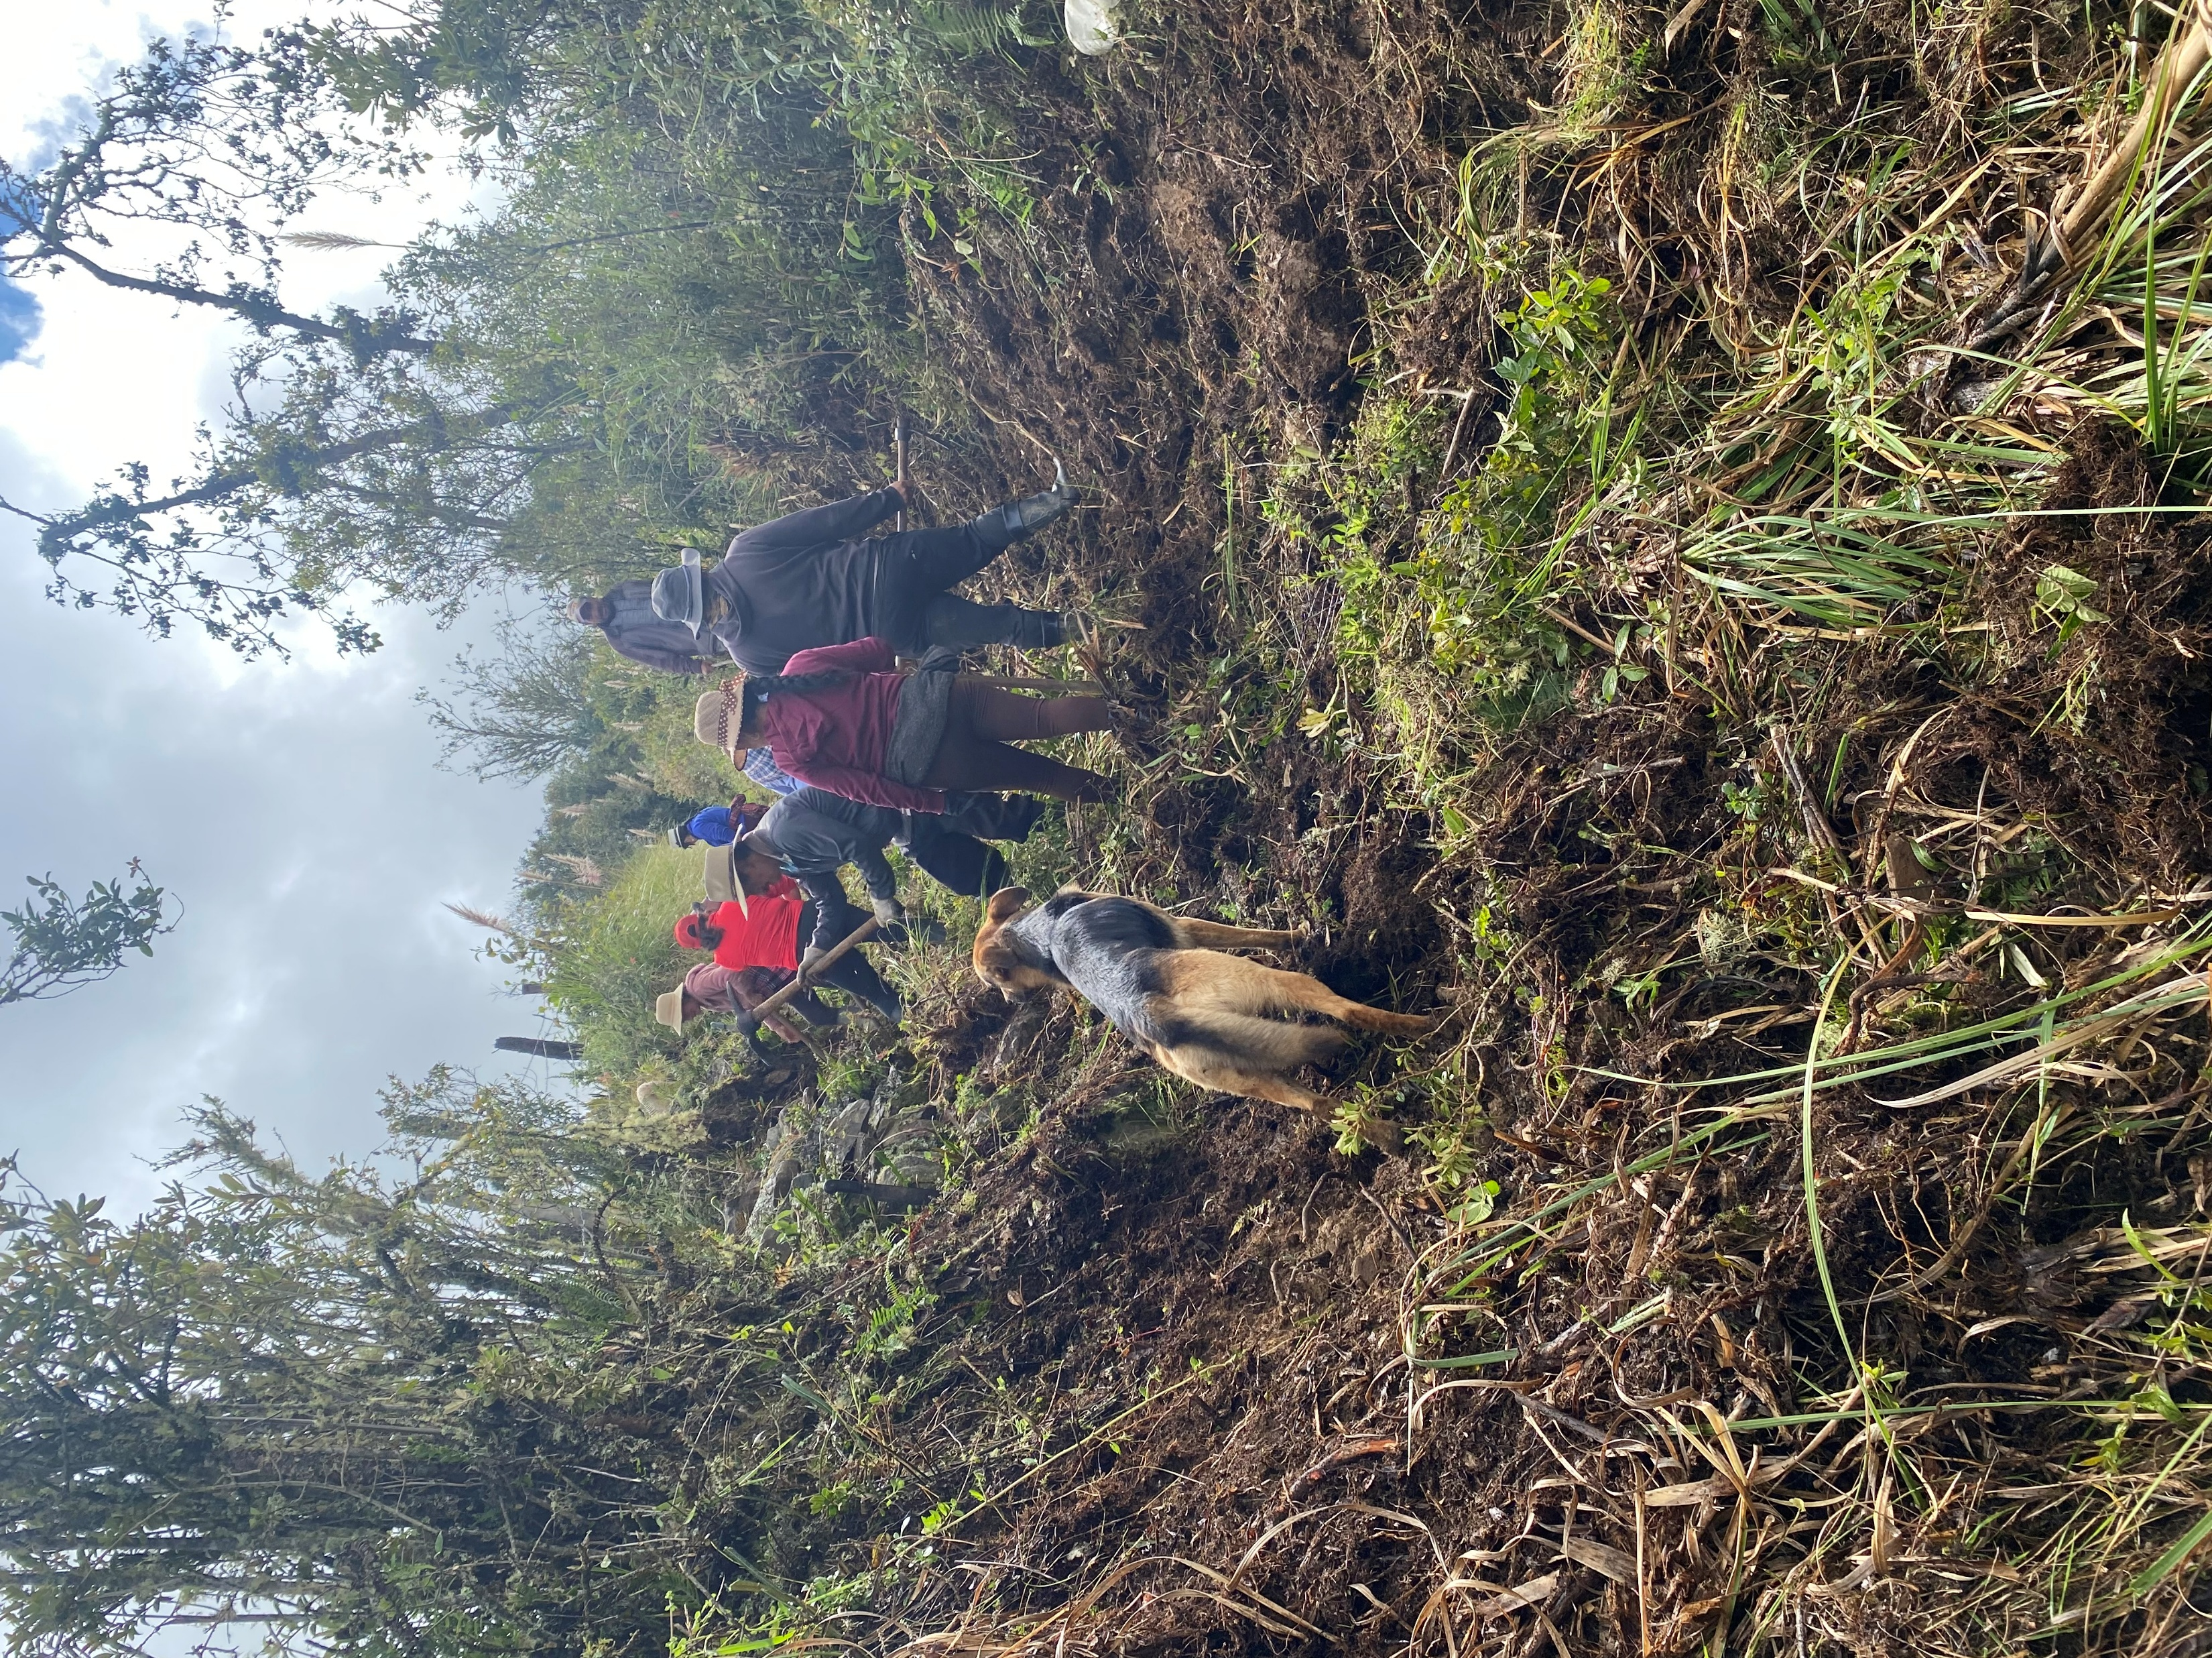

Slide 6
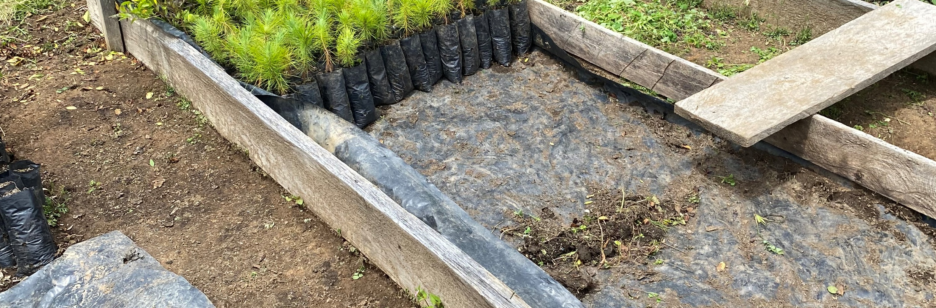
VIVERO FORESTAL
Durante el año de trabajo asistimos varias ocasiones al vivero forestal para con nuestra mano de obra preparar tierra para plantas, siembra de semillas de hortalizas, deshierba plantas, limpieza de espacios para plantas, preparación de abono para dar a los habitantes de la parroquia.

Slide 7
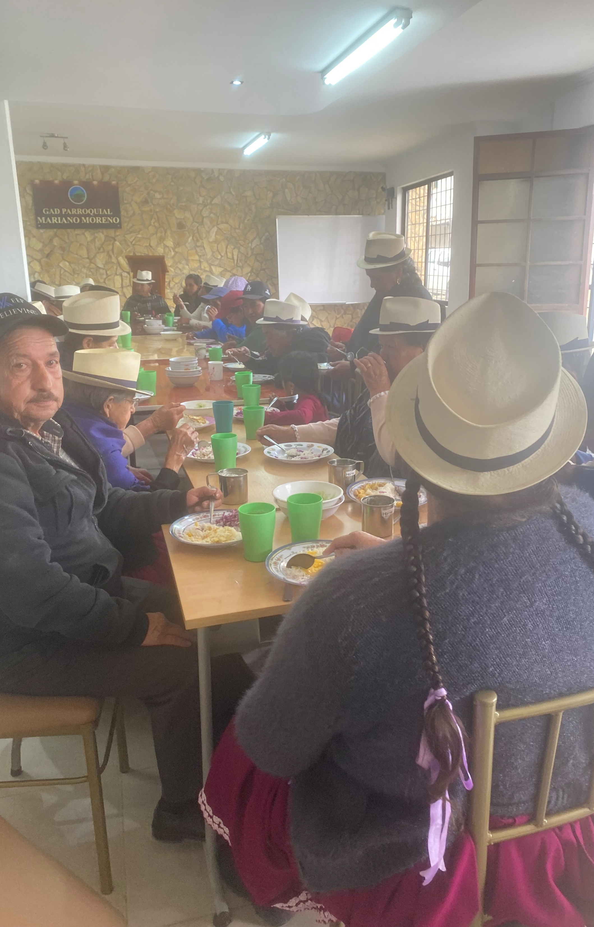
AREA SOCIAL
Trabajamos continuamente, apoyando las actividades de labor social, con adultos mayores y personas con discapacidad para quienes 3 veces por mes preparamos refrigerio y almuerzo para aproximadamente 80 beneficiarios.
Grupales en Sondeleg, Certag y Callasay

Slide 8
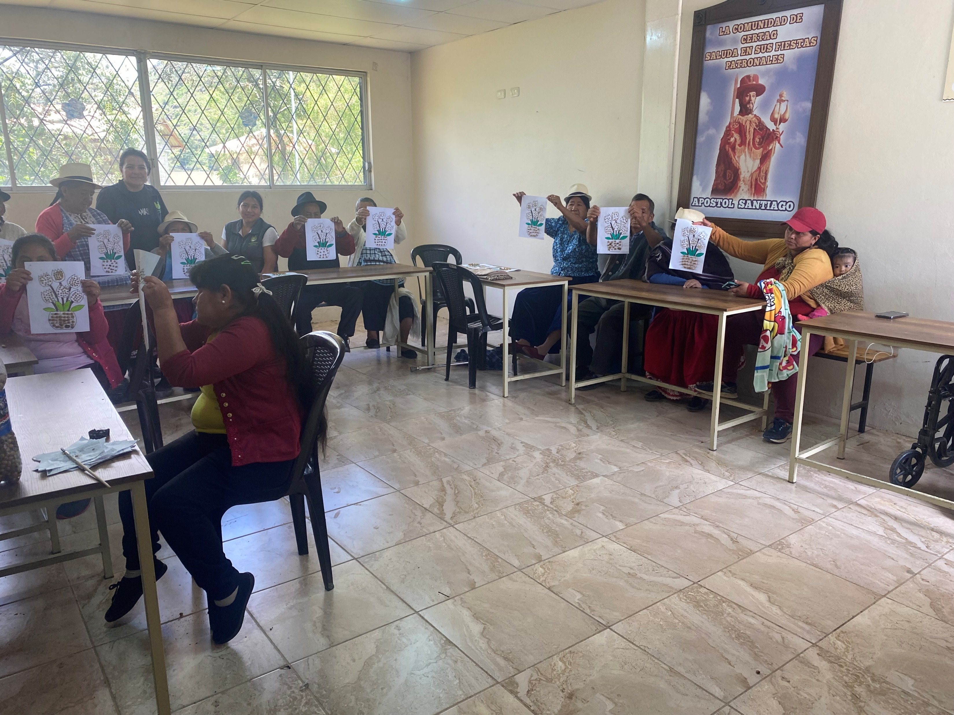
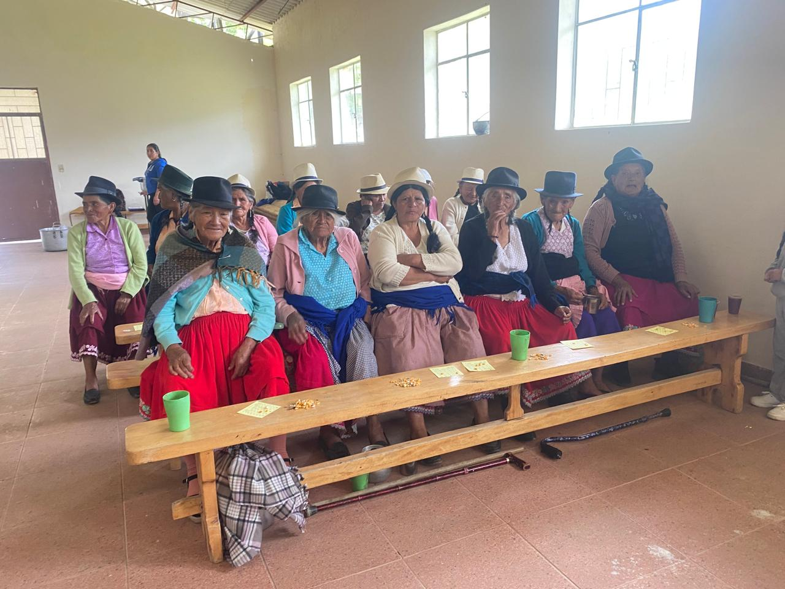
Certag
Sondeleg

Slide 9
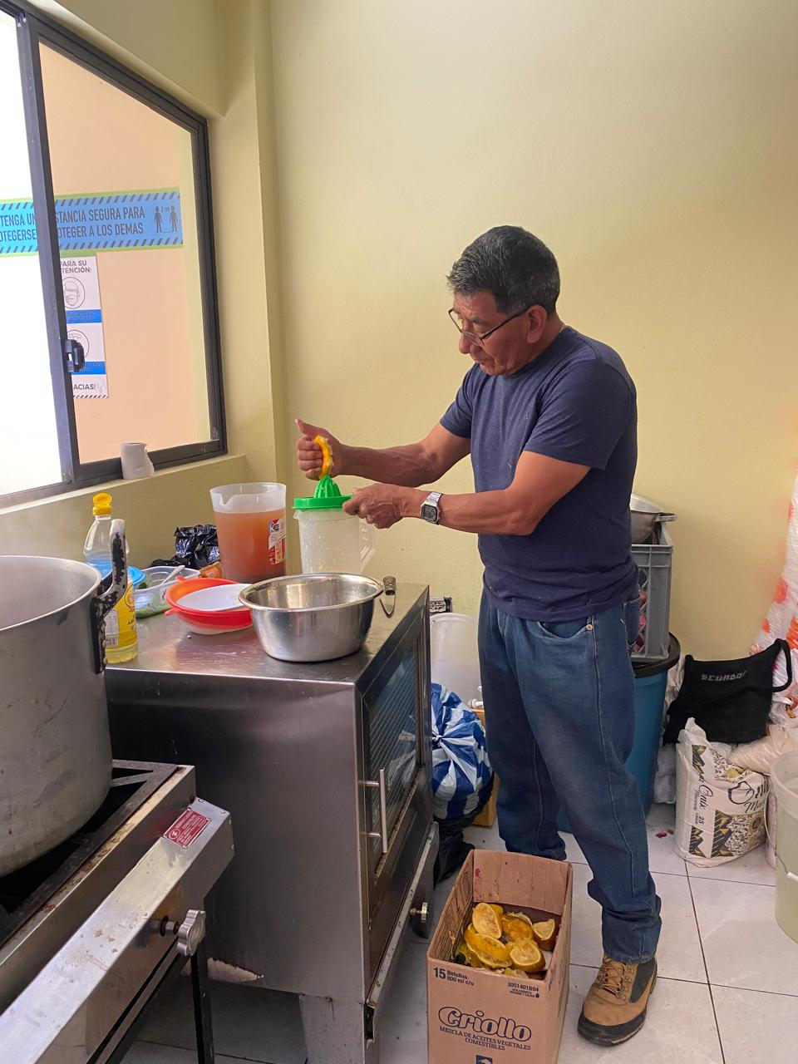
COLONIA VACACIONAL
Trabajamos juntos como vocales en las colonias vacacionales, día de la madre y otras actividades, nos encargamos de toda la alimentación de los niños y personas que asisten.

Slide 10
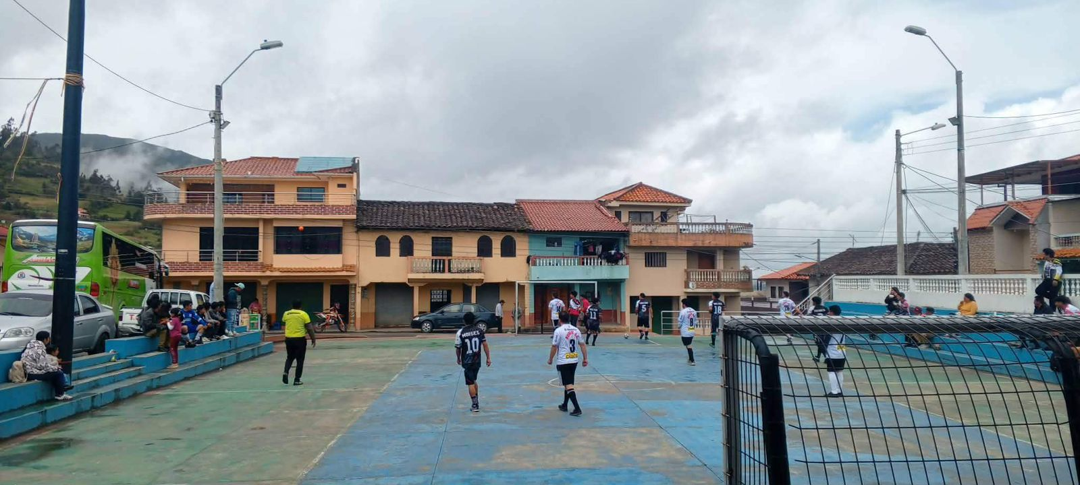
ACTIVIDADES DEPORTIVAS
Soy parte activa de las actividades deportivas, pues aporto con mi contingente participando en control de mesa y apoyando a la selección en las interparroquiales durante el año 2025.

Slide 11
RECORRIDOS
Fui parte de los recorrido de lugares donde se está construyendo los tanques de captación y entubado del agua para las diez comunidades.
En la zona baja siempre estoy acudiendo a los llamados de las personas y trabajando en mingas donde lo necesiten.

Slide 12
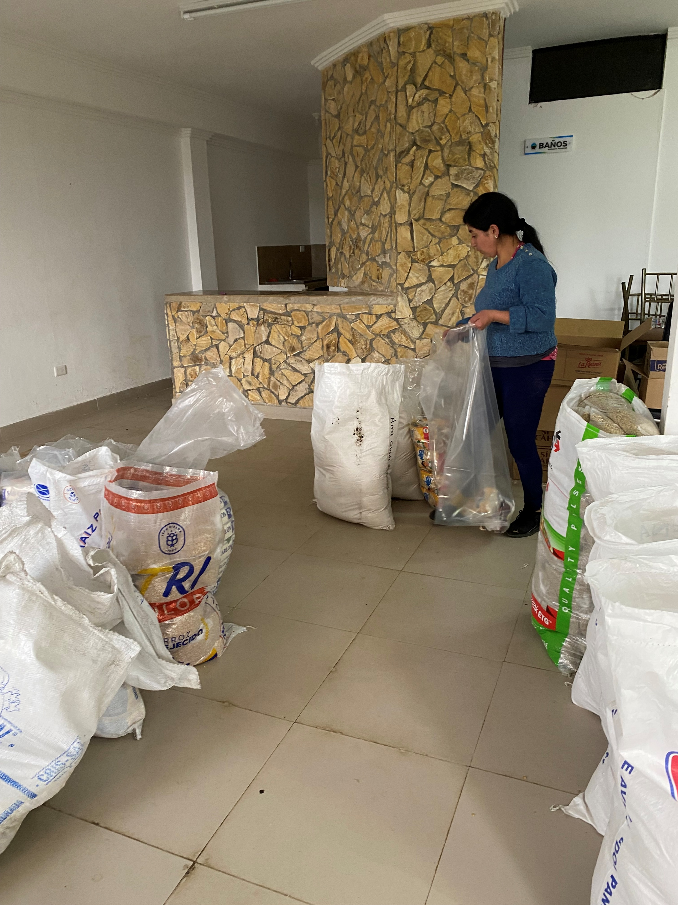
ARMADO DE KITS
Nuestro trabajo en la entrega de kits es pesar todos los productos, enfundar para que estén listos para entregar a las personas que mas necesitan.

Slide 13
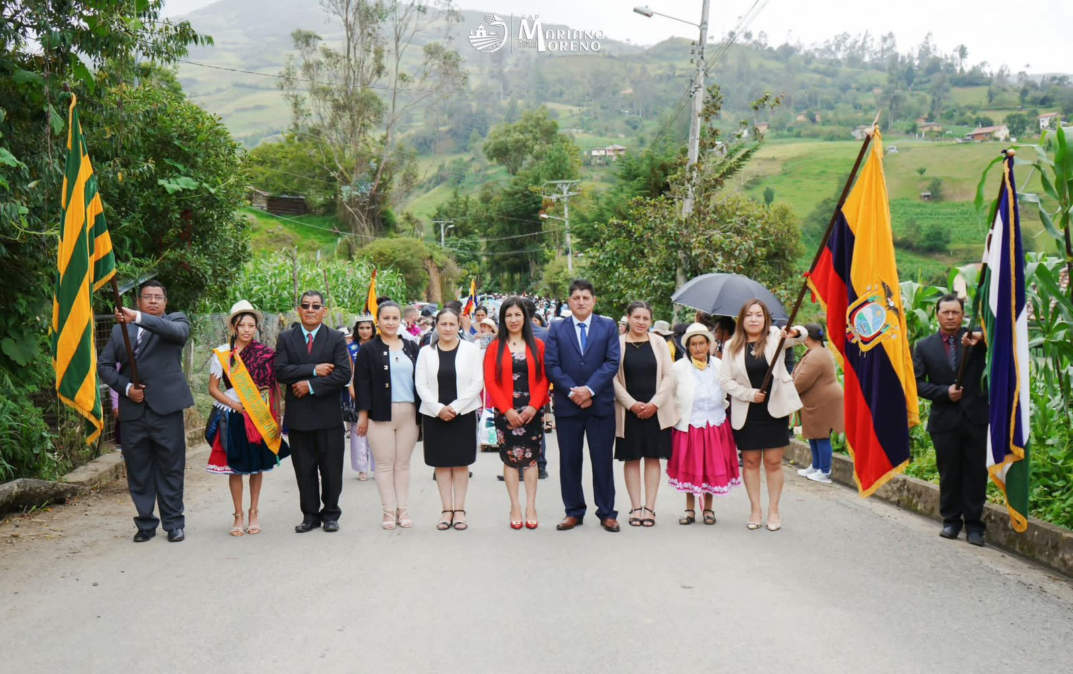
EVENTOS REPRESENTATIVOS
Participo como autoridad de la parroquia en los desfiles de cantonización, parroquialización y de carnaval representando a esta noble tierra.

Slide 14
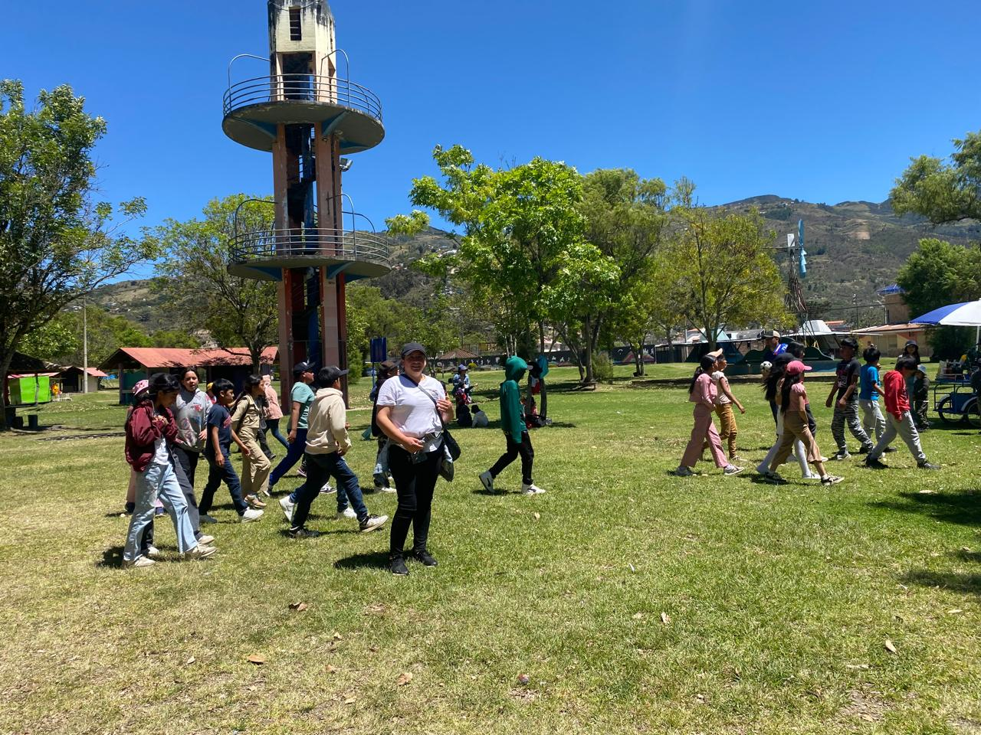
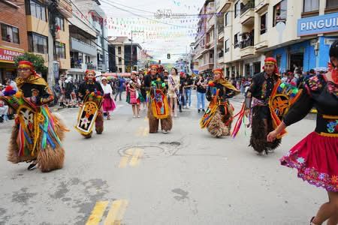

Slide 15
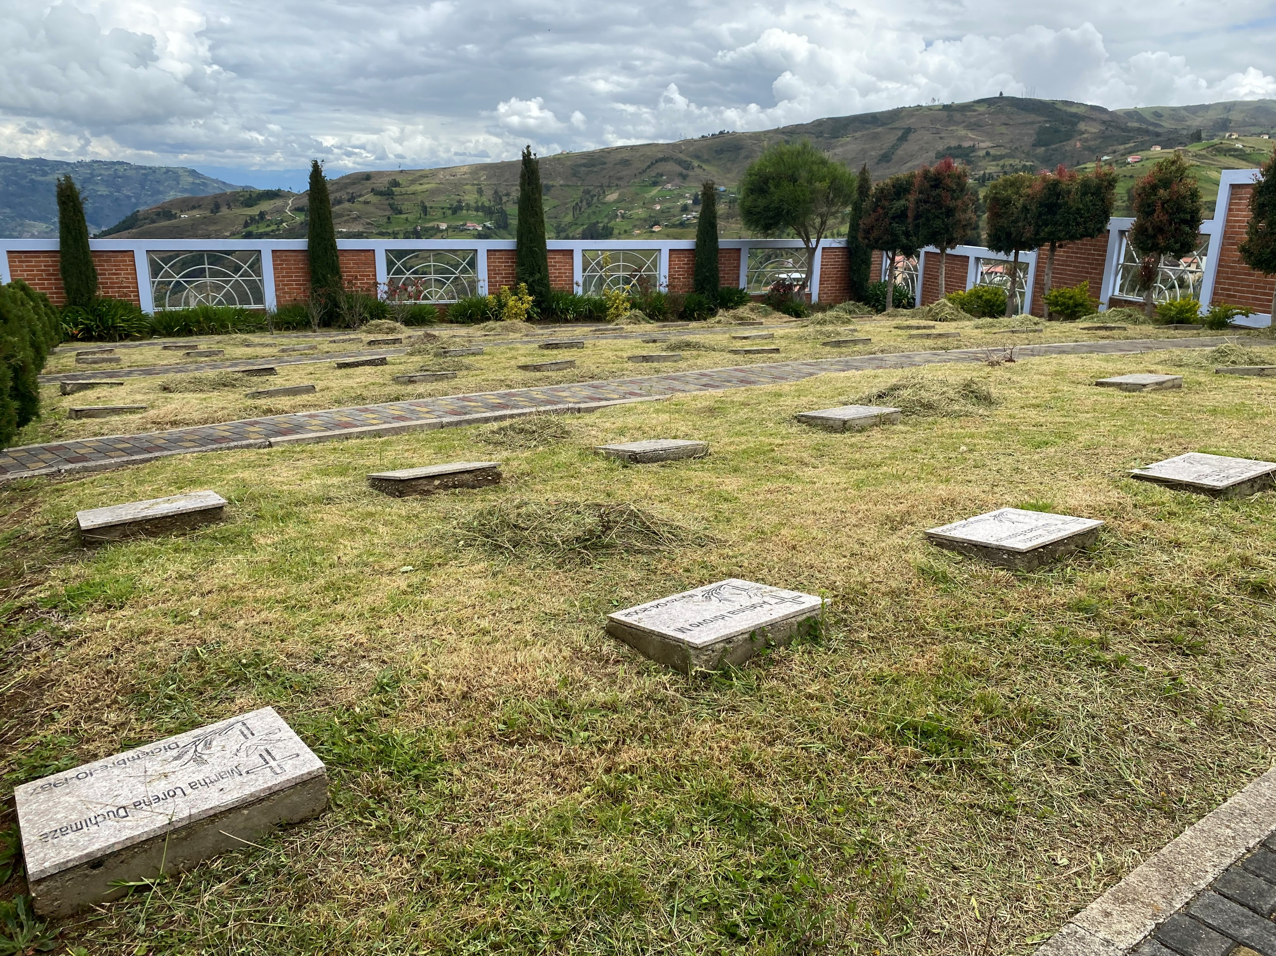
LABORES EN ESPACIOS PUBLICOS
Limpieza y mantenimiento de cementerios, centro de salud, Parque infantil, calle 14 de febrero.

Slide 16
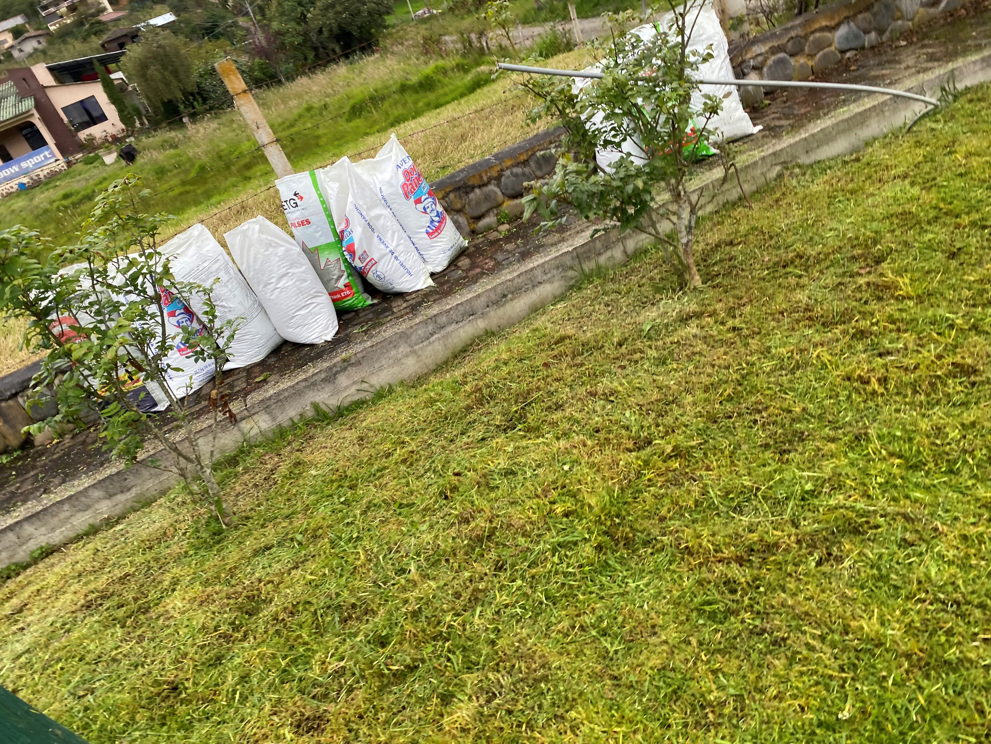
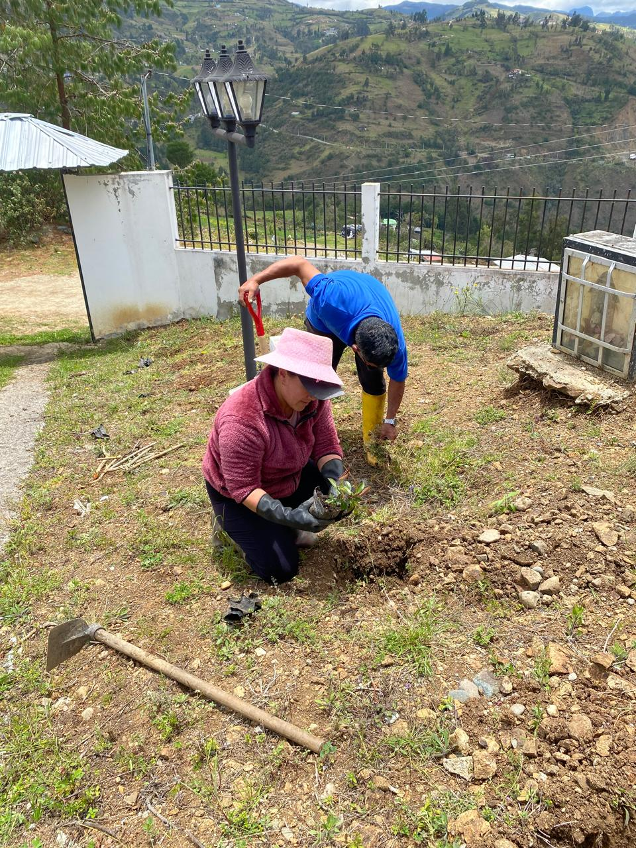
FOTOS

Slide 17
GRACIAS
Al finalizar mi presentación hago extensivo mi agradecimiento por su atención y les invito a que este año continuemos trabajando.
Gracias!!!!!!!!!

